Slide 1
Реализация дифференцированного подхода в обучении младших школьников.
Учитель начальных классов
БОУ СОШ № 31
Урмакер Татьяна Владимировна

Slide 2
Актуальность темы
Актуальность данной темы заключается в заказе общества в творческой саморазвивающейся личности, способной реализовать свои индивидуальные личностные запросы, решать проблемы общества.

Slide 3
Основная проблема
В первый класс приходят ученики с различным уровнем познавательных возможностей и умственной работоспособности.
Влияние половых различий школьников на способность и темп усвоения учебной информации.
Состояние здоровья учащихся.

Slide 4
Дифференцированный подход
Дифференцированное обучение – это форма организации учебного процесса, при котором максимально учитываются возможности и запросы каждого ученика или отдельных групп школьников.
Цель дифференцированного обучения – создание комфортной среды для обучения и развития личности с учётом индивидуально психологических возможностей.
Дифференциацию можно проводить по следующим критериям:
- по содержанию задания
- по форме организации работы на уроке
- по способу педагогической поддержки
- по способу восприятия информации

Slide 5
Приёмы осуществления
1) Деление класса на группы
2) Деление учащихся по рядам
3) Работа в паре или «Задание для соседа»
4) Задания по выбору

Slide 6
Дифференцированная работа на разных этапах урока:
При опросе и актуализации знаний
При изложении нового материала
При закреплении изученного
При определении домашнего задания
При выполнении практических работ
На этапе контроля
При индивидуальной работе с учащимися

Slide 7
Способы дифференциации учебных заданий
По уровню трудности
По уровню творчества
По объёму учебного материала
По степени самостоятельности
По характеру помощи учителя

Slide 8
Результаты диагностики уровня готовности к школе
Высокий уровень - 32%
Средний уровень – 43%
Низкий уровень – 25%

Slide 9
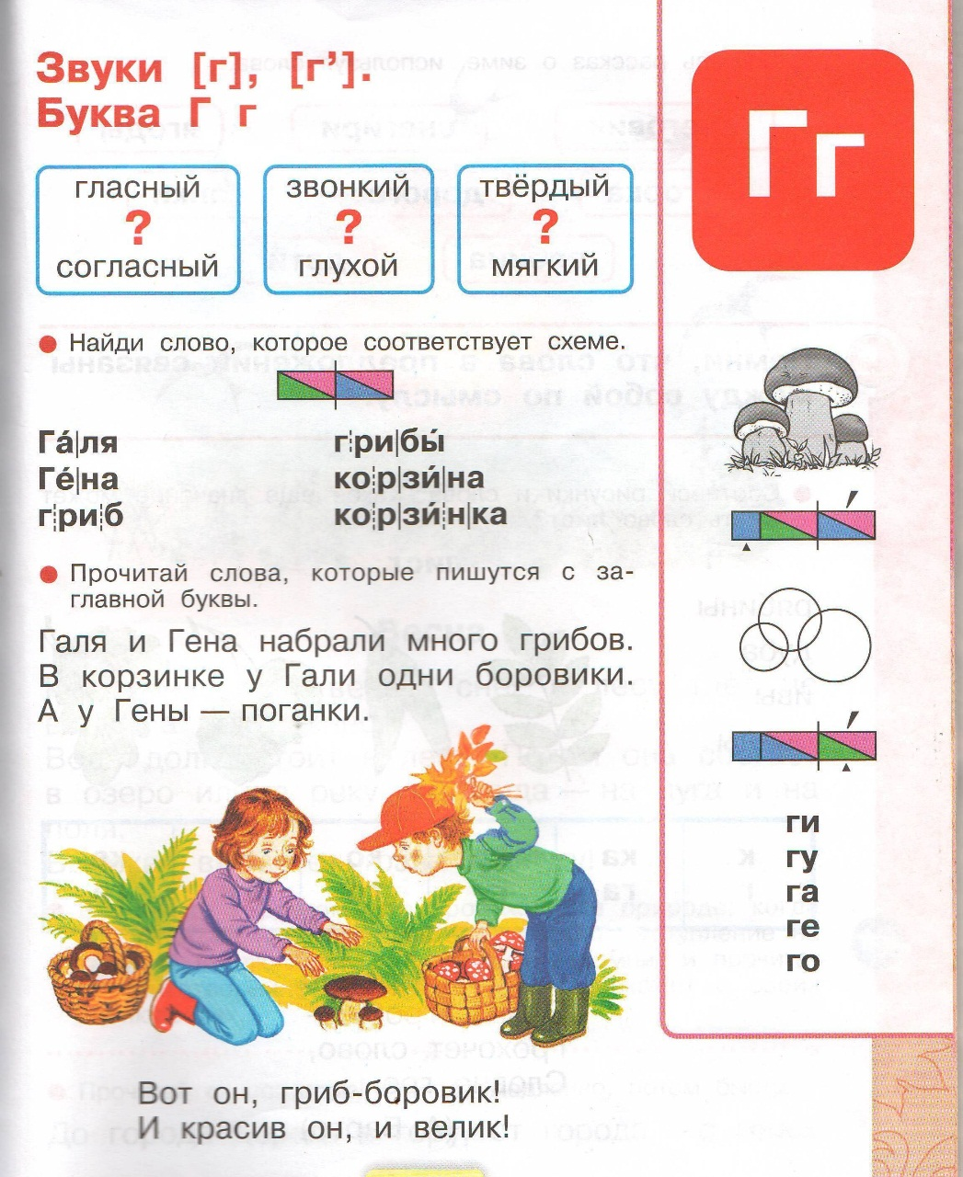
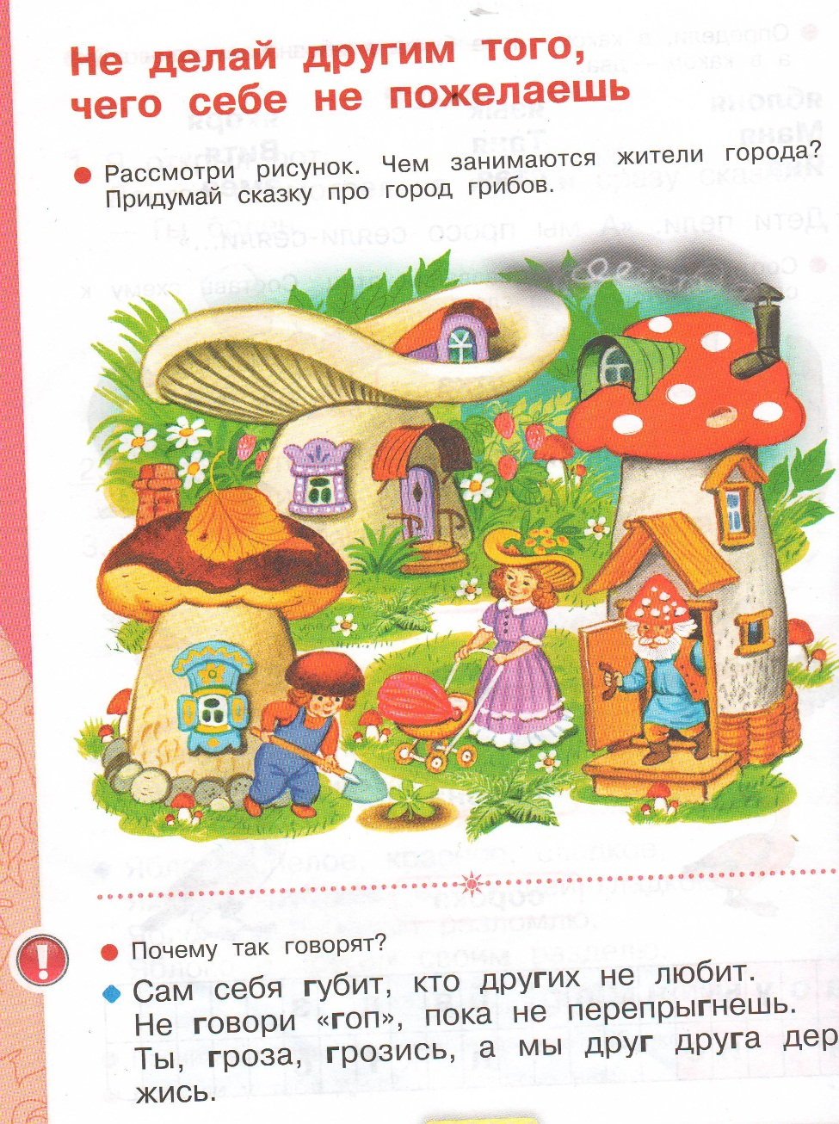
Обучение грамоте(чтение)

Slide 10
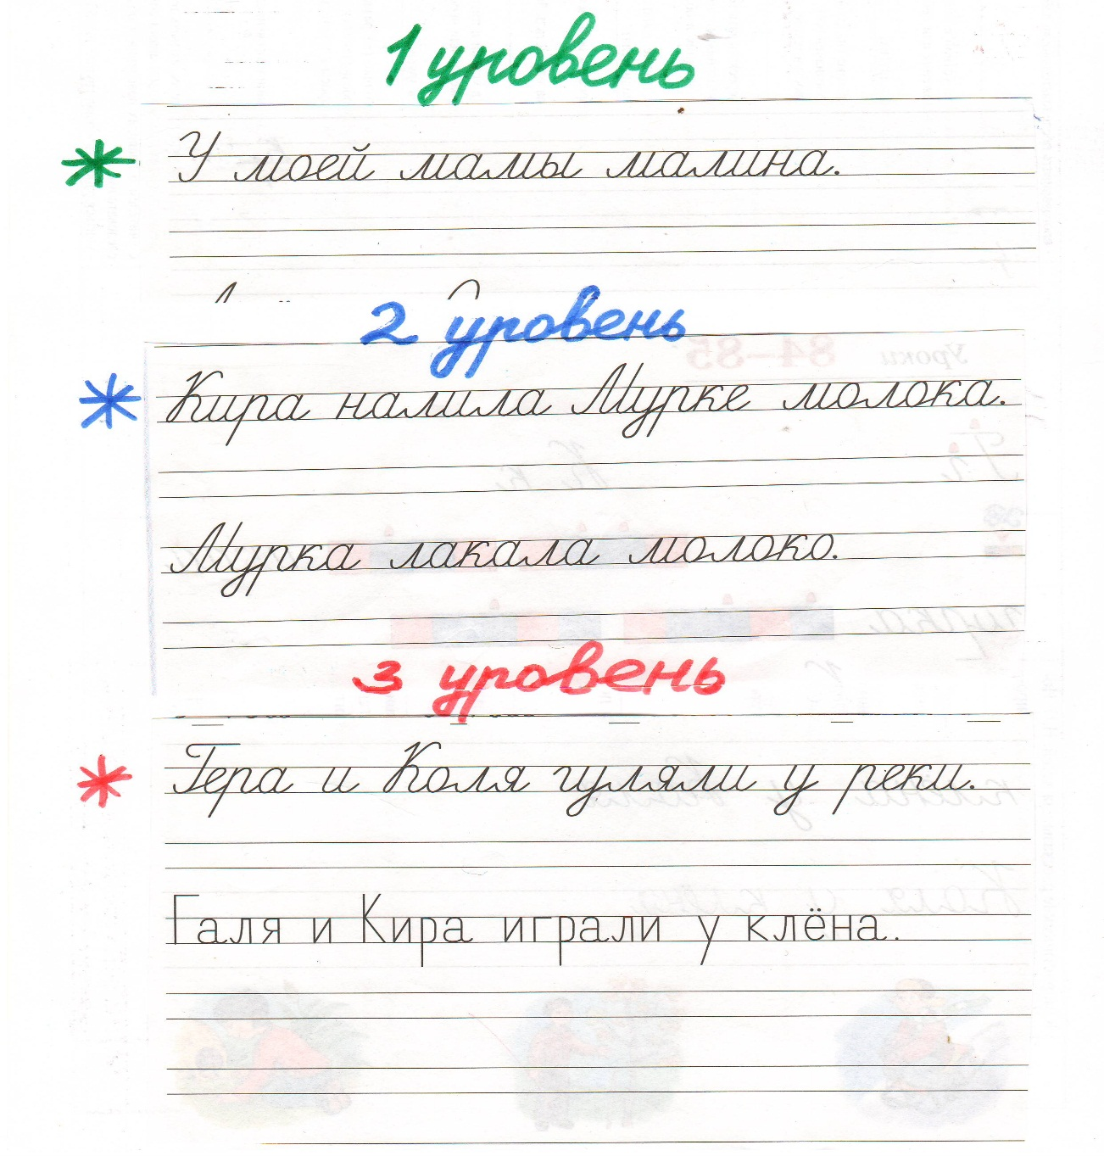
Дифференциация содержания учебных заданий по объёму

Slide 11
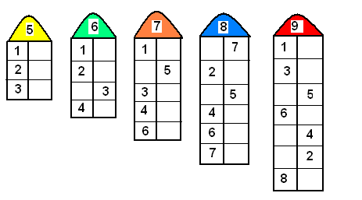
Дифференциация содержания учебных заданий по уровню трудности
Математика Тема: «Состав числа»
Заполни домики
1 уровень
(2 домика)
2 уровень
(все домики)

Slide 12
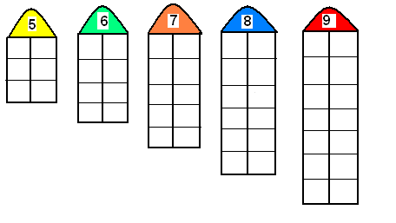
Заполни домики (3 уровень)

Slide 13
Дифференциация содержания учебных заданий по уровню самостоятельности
Тема: «Повторение изученного в 1 классе.» 1 уровень. Найди и исправь ошибки в карточке. У нас жывет кот васка. У кота пушыстый хвост. Он часто смотрит на небо. там тучя.
2 уровень. Найди и исправь ошибки в карточке. Спиши 1и 2 предложение. У нас жывет кот васка. У кота пушыстый хвост. Он чясто смотрит на небо. там тучя.
3 уровень. Найди ошибки. Запиши текст правильно. У нас жывет кот васка. У кота пушыстый хвост. Он часто смотрит на небо. там тучя.

Slide 14
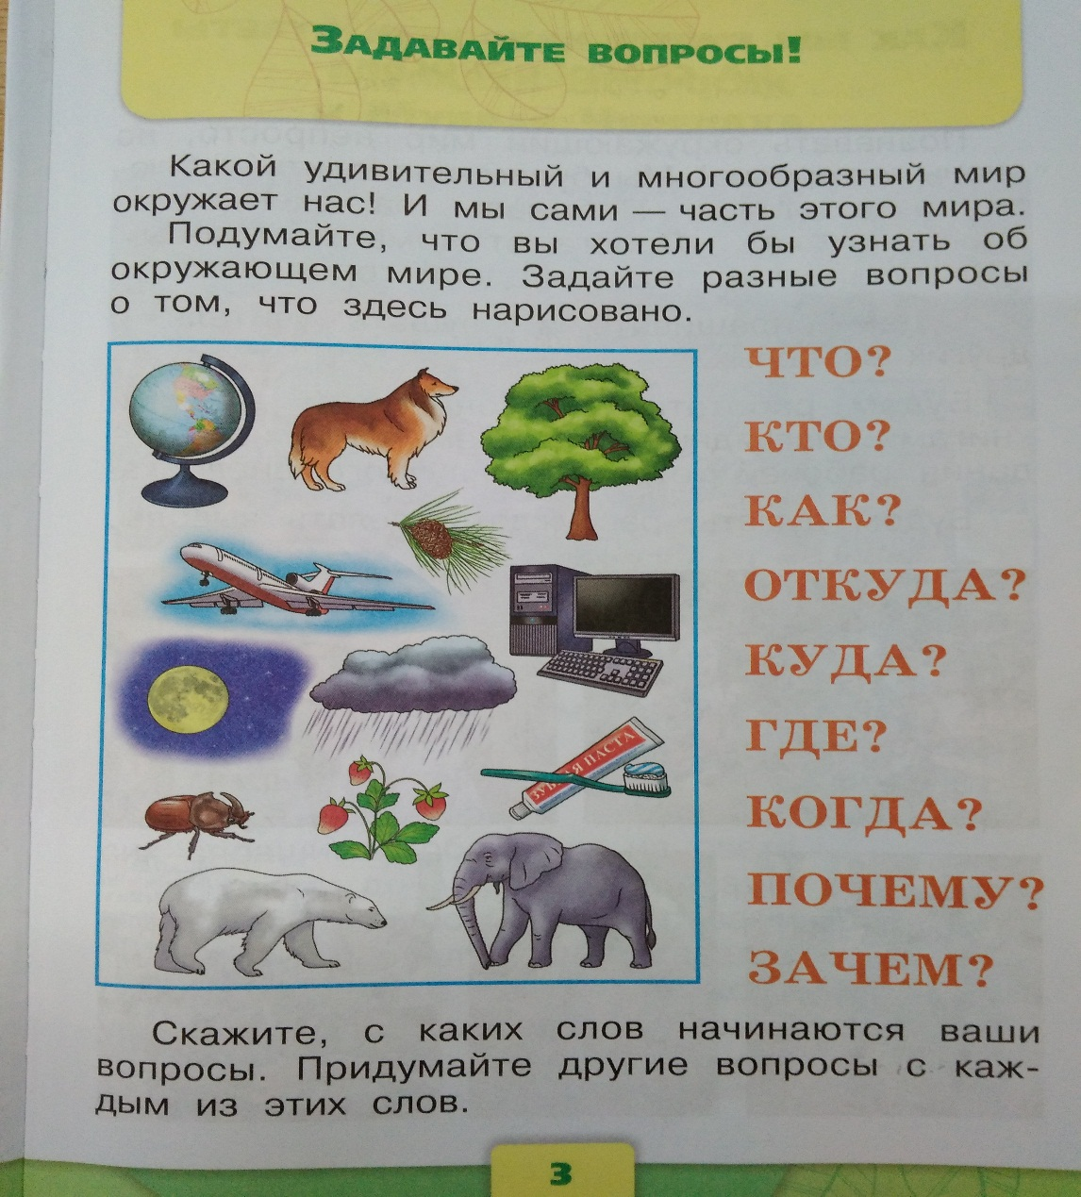
Дифференциация содержания учебных заданий по уровню творчества
Окружающий мир 1 класс
1 уровень- назвать все рисунки
2 уровень-разделить слова
на 2 группы
3 уровень-разделить слова
на 3 группы, задать вопросы
Творческое задание –1 и 2 группа –
дополнить иллюстрацию рисунком.
3 группа – составить рассказ

Slide 15
Дифференциация по уровню помощи
Этот вид дифференциации используется при проведении самостоятельной работы.
Учащиеся с высоким уровнем обучаемости получают дополнительные задания к работе.
Ученики со средним уровнем получают консультацию при знакомстве с работой.
Детям, которые испытывают затруднения в выполнении задания, оказывается дозированная помощь. Учителю необходимо подготовить соответствующие карточки (или учить детей пользоваться справочным материалом)

Slide 16
Результаты обученности учащихся за 2015-2018 год
Успеваемость за все годы обучения 100%
Качество знаний составило:
2 класс - 64%; 3 класс - 67%; 4 класс -71%
(2015-16 г.) (2016-17г.) (2017-18г)

Slide 17
Диаграмма уровня развития интеллектуальных способностей в 1 «В» классе

Slide 18
Вывод
Использование технологии уровневой дифференциации способствует формированию познавательной мотивации и познавательной самостоятельности, повышает результативность обучения младших школьников.

Slide 19
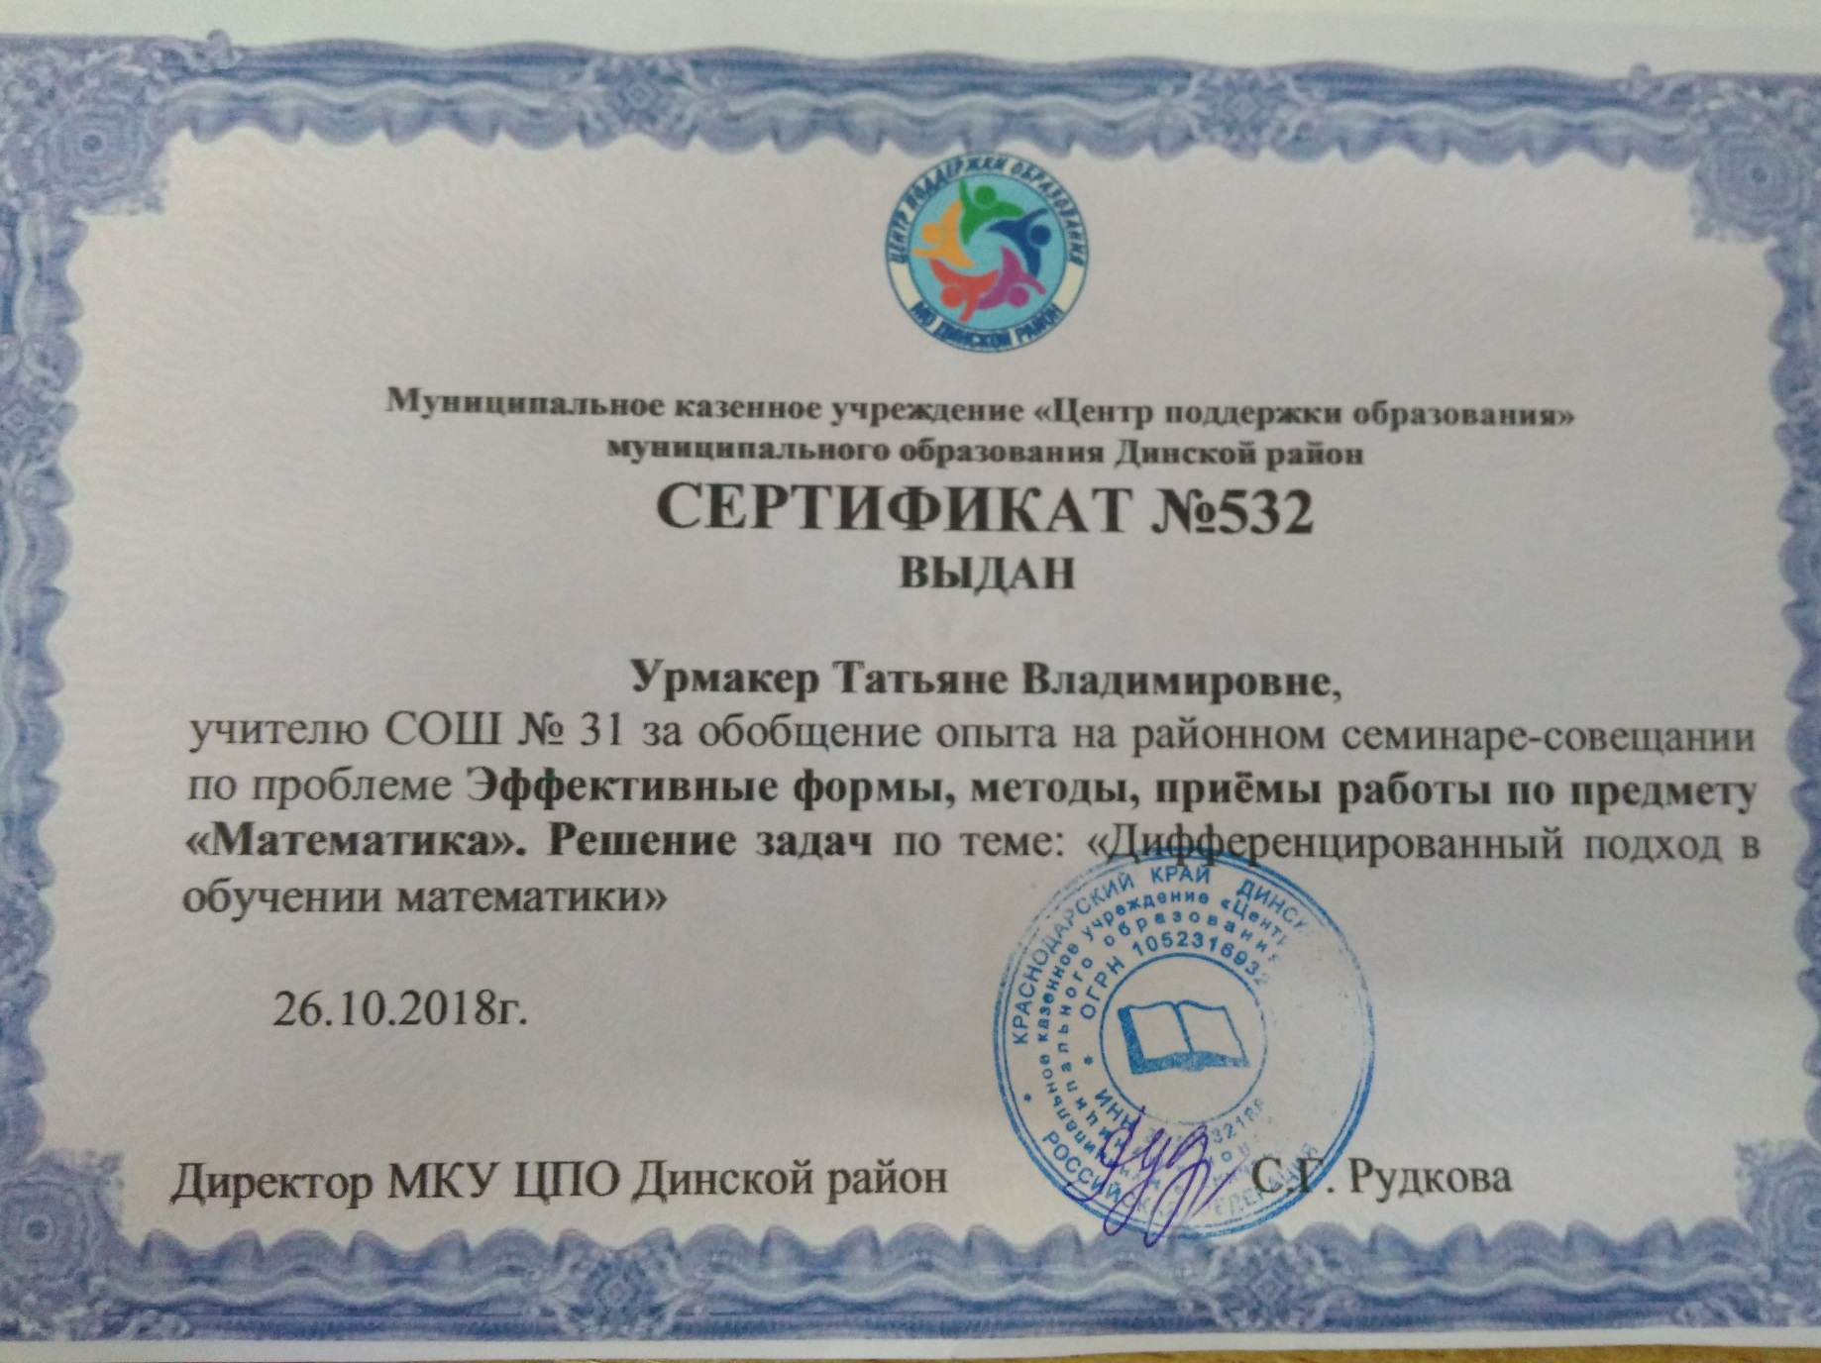

Slide 20


